Slide 1

«Развитие сельского хозяйства и регулирование рынков сельскохозяйственной продукции, сырья и продовольствия» на 2014-2020 годы
Кириленко Александр Степанович –
первый заместитель министра сельского хозяйства Иркутской области

Slide 2
ПУТИ РЕШЕНИЯ ПРОДОВОЛЬСТВЕННОЙ ПРОБЛЕМЫ
Укрепление производственной базы
Создание условий для работников

Slide 3
РУБЕЖИ ОБЕСПЕЧЕННОСТИ НАСЕЛЕНИЯ ИРКУТСКОЙ ОБЛАСТИ СОБСТВЕННОЙ ПРОДУКЦИЕЙ НА ДУШУ НАСЕЛЕНИЯ
Виды продукции | Мед.норма, кг/душу населения | Фактическое производство на душу в год, кг | % обеспеченности | План на 2020 г (по программе) на душу в год, кг | Рубежи на душу населения в год, кг
Зерно | 530 | 354,6 | 66,9 | 348,7 | 530
картофель | 100 | 248,2 | в 2,5 раза | 254,6 | 270
овощи | 93 | 63,2 | 68,0 | 82,9 | 93
молоко | 256 | 193,3 | 75,5 | 208,3 | 256
мясо | 75 | 62,4 | 83,2 | 46,7 | 75
яйцо | 191 | 401,8 | в 2 раза | 400,0 | 410

Slide 4
РУБЕЖИ ПРОИЗВОДСТВА ОСНОВНЫХ ВИДОВ ПРОДОВОЛЬСТВИЯ В ИРКУТСКОЙ ОБЛАСТИ
Виды продукции | Мед.норма,тыс.тонн | Факт, тыс.тонн | % обеспеченности | План по программе на 2020 г | Рубежи, тыс.тонн
Зерно | 1380 | 857,5 | 62,1 | 904 | 1380
картофель | 314 | 600,3 | 191,2 | 660 | 700
овощи | 241 | 152,9 | 63,4 | 215 | 241
молоко | 664 | 467,4 | 70,4 | 540 | 664
мясо | 194 | 150,9 | 77,8 | 121 | 194
яйцо | 495 | 971,6 | 196,3 | 1037 | 1060

Slide 5
ПОДДЕРЖКА СЕЛЬСКОХОЗЯЙСТВЕННОГО ПРОИЗВОДСТВА
Год | 1990* | 2010 | 2016
Всего, тыс. рублей | 298640 | 1026956 | 2360193
в том числе на 1 га посева | 190 | 1607 | 3495
курс доллара | 0,63 | 30,48 | 68,00
Всего, $ | 474032 | 33693 | 34571
в том числе на 1 га посева | 301 | 53 | 51

Slide 6
ПОДДЕРЖКА СЕЛЬСКОХОЗЯЙСТВЕННОГО ПРОИЗВОДСТВА

Slide 7
СРАВНИТЕЛЬНАЯ ОЦЕНКА МАТЕРИАЛЬНО-ТЕХНИЧЕСКОЙ БАЗЫ СЕЛЬСКОХОЗЯЙСТВЕННОГО ПРОИЗВОДСТВА ЗА 1990 и 2015 год
Наименование | Тракторы |  | 2015 в % к 1990 г | Зерноуборочные комбайны |  | 2015 в % к 1990 г | Кормоуборочные комбайны |  | 2015 г в % к 1990 г
 | 1990г | 2015г |  | 1990 г | 2015 г |  | 1990г | 2015г
Наличие, штук | 12910 | 3425 | 27 | 3967 | 1082 | 27,3 | 1608 | 186 | 11,6
Нагрузка на 1 ед, га | 105 | 259 | 246 | 123 | 386 | 313 | 322 | 1137 | 353
Приобретено, штук | 1569 | 191 | 12,2 | 548 | 34 | 6,2 | 229 | 12 | 5,2
Коэф.обновления, % | 12,2 | 5,6 | 46 | 13,8 | 3,1 | 22,4 | 14,2 | 6,5 | 46
Обеспеченность, % | 95 | 50 | 53 | 89 | 40 | 45 | 93 | 30 | 32
*Цена за ед., тыс.руб | 20,6(Кировец) | 6414,5 | 311,4 раз | 12,4(Енисей) | 4802 | 387,3 | 8,1 КСК-100 | 3650 | 450 раз

Slide 8
СРАВНИТЕЛЬНАЯ ОЦЕНКА СТОИМОСТИ ТЕХНИКИ
Марка техники | Вид продукции | 1990 год |  | 2015 год
 |  | Цена за единицу техники, тыс.руб | Кол.продукции за ед. техники, тонн | Цена за единицу техники, тыс.руб | Кол.продукции за ед. техники, тонн
Трактор "Кировец" типа К-701 | трактор | 20,6 |  | 6414,5
 | зерно |  | 108,4 |  | 856,4
 | молоко |  | 24,8 |  | 270,1
 | мясо |  | 4,6 |  | 58,6
Зерноуборочный комбайн "Енисей-1200" | Зернокомбайн | 12,4 |  | 4802
 | зерно |  | 65,2 |  | 641,1
 | молоко |  | 14,9 |  | 202,18
 | мясо |  | 2,8 |  | 43,85

Slide 9
КОЛИЧЕСТВО РЕАЛИЗУЕМЫХ ИНВЕСТИЦИОННЫХ ПРОЕКТОВ

Slide 10
КОЛИЧЕСТВО РЕАЛИЗУЕМЫХ ИНВЕСТИЦИОННЫХ ПРОЕКТОВ

Slide 11
ОСНОВНЫЕ ПОКАЗАТЕЛИ РЕАЛИЗАЦИИ ИНВЕСТИЦИОННЫХ ПРОЕКТОВ В 2011-2015гг

Slide 16
ОСНОВНЫЕ ПОКАЗАТЕЛИ РЕАЛИЗАЦИИ ИНВЕСТИЦИОННЫХ ПРОЕКТОВ В 2011-2015гг

Slide 17
Плановый объем финансирования Подпрограммы «Устойчивое развитие сельских территорий Иркутской области» на 2014-2020 годы
Период реализации | Всего | Обл. бюджет | Фед. бюджет | Бюджет МО | Внебюдж. средства
На весь период реализации | 13 769 512,9 | 5 742 865,7 | 6 873 537,3 | 280 330,1 | 872 096,2
На 2015 год | 1 003 329,4 | 569 345,9 | 329 292,2 | 22 117,2 | 81 890,5
На 2016 год | 1319239,6 | 708063,7 | 255142,3 | 27125,5 | 84908,1

Slide 18
Результаты реализации мероприятия по улучшению жилищных условий граждан
В 2015 году выдано 169 свидетельств о предоставлении социальной выплаты на строительство жилья в сельской местности, в том числе 120 свидетельств для молодых семей и молодых специалистов
Отчитались по Подпрограмме: 131 семья – введено 13,1 тыс. кв. метров жилых помещений, в т.ч. 89 молодых семей и молодых специалистов – введено 9,2 тыс. кв. метров

Slide 19
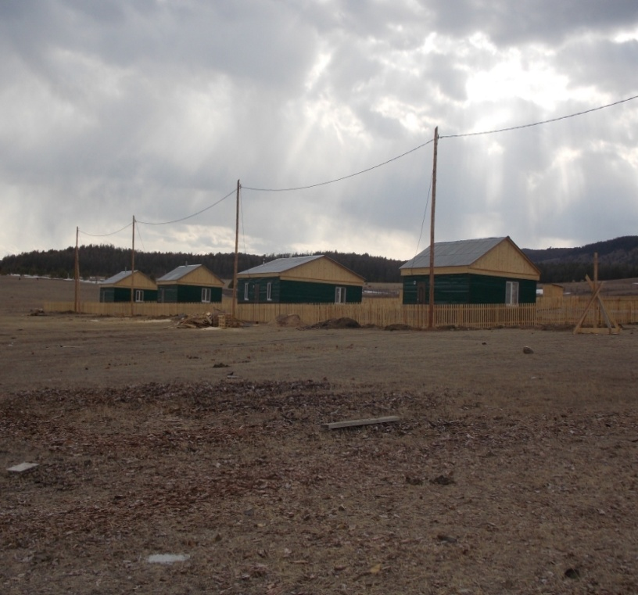
Предоставление субсидий на софинансирование расходных обязательств муниципальных образований по строительству (приобретению) жилья, предоставляемого молодым семьям и молодым специалистам по договору найма жилого помещения
В 2015 году данная субсидия предоставлена:
МО Боханский р-н – 12 семей
МО Заларинский р-н – 2 семьи
МО Нукутский р-н – 7 семей
МО Осинский р-н – 2 семьи.
В 2015 году профинансировано за счет средств федерального бюджета 8 016,6 тыс. руб. и за счет средств областного бюджета 7 997,5 тыс. руб.
Введено 164,3 кв. м. жилья (МО Ольхонский, Осинский р-ны, ).

Slide 20
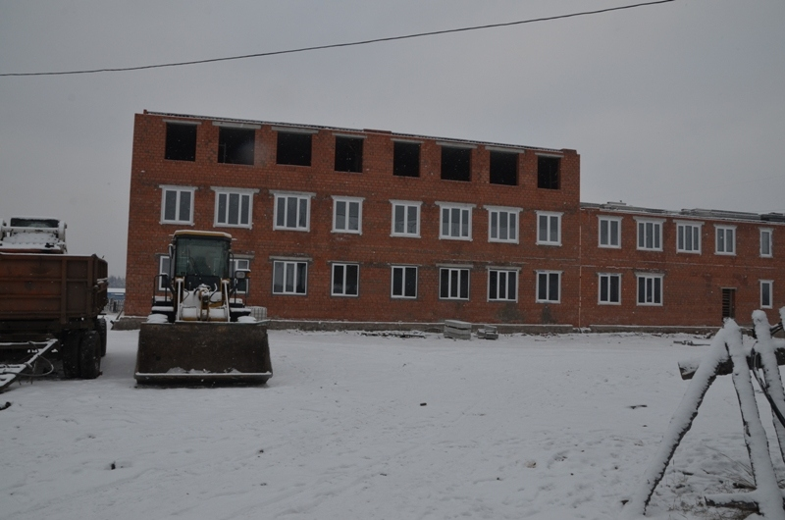
Развитие сети общеобразовательных организаций
В 2015 году завершено строительство школы на 350 учащихся в п. Качуг Качугского района. Продолжается строительство школы на 520 мест в пос. Усть-Уда Усть-Удинского района и на 350 учащихся в п. Новочунка Чунского района.

Slide 21
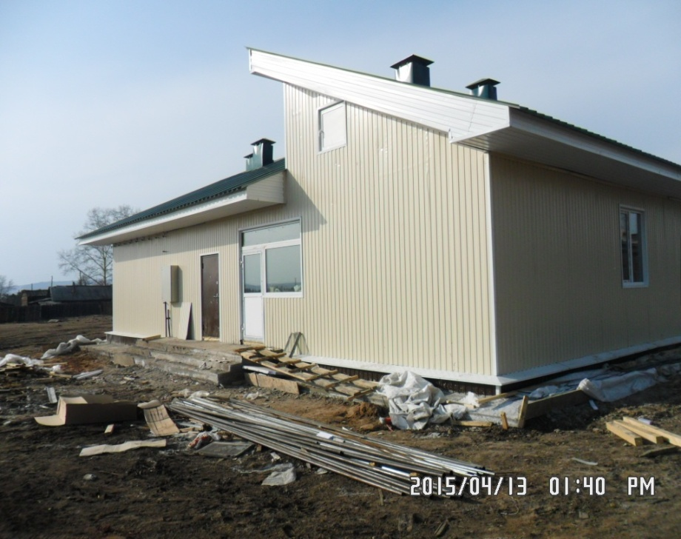
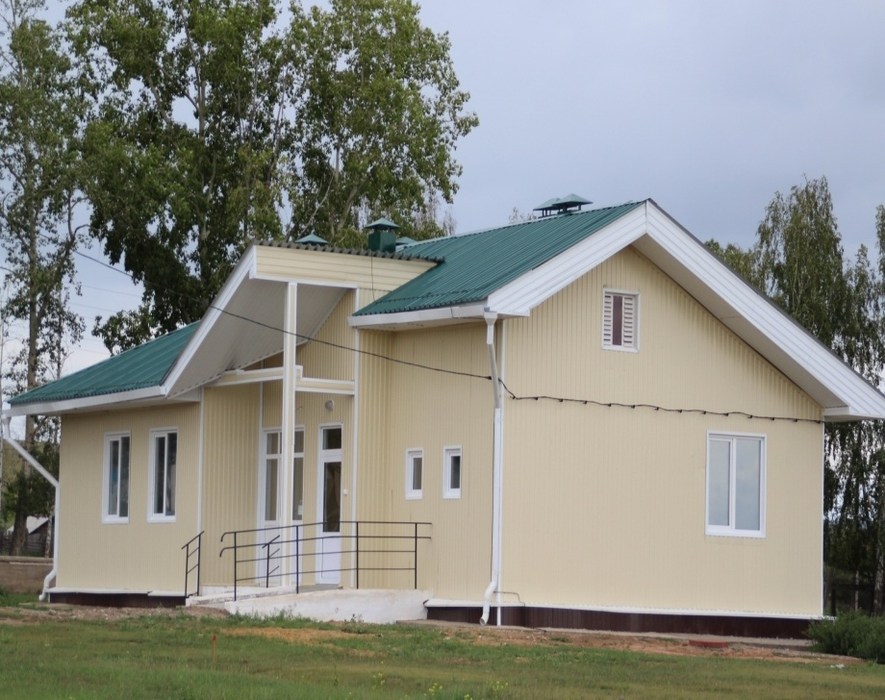
Развитие сети ФАПов и (или) офисов врачей общей практики
В 2015 году завершено строительство 13 ФАПов (3 в Балаганском р-не, 6 в Заларинском р-не, а также оформлено путем приобретения в областную собственность 4 ФАПА в Усть-Удинском р-не).

Slide 22
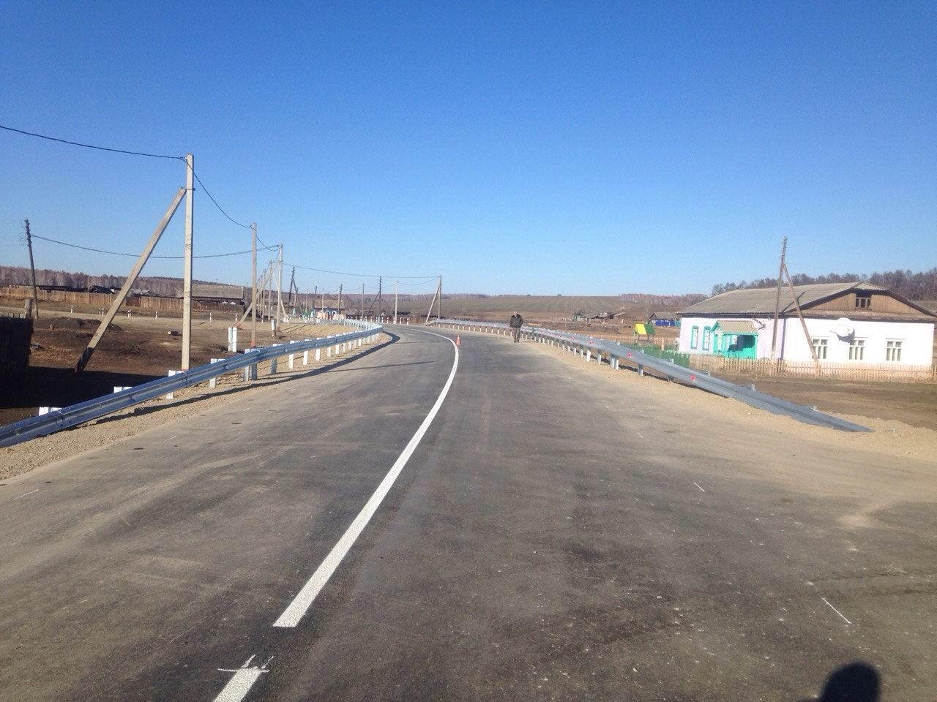
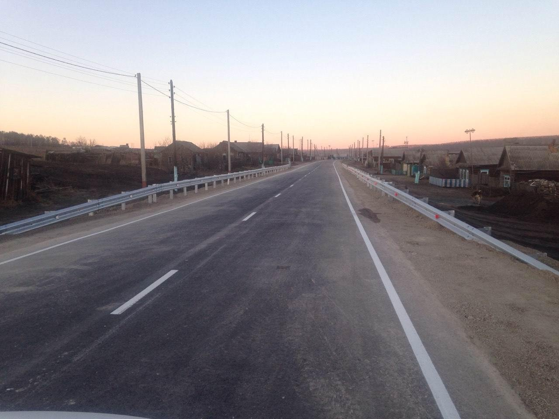
Строительство, реконструкция, капитальный ремонт и ремонт автомобильных дорог общего пользования в сельской местности
В2015 году введено 7,54 км.

Slide 23
Информация о запрашиваемом и предоставленном объеме субсидий из федерального бюджета в 2016 году

Slide 24
Перечень объектов социально-инженерного обустройства населенных пунктов, расположенных в сельской местности, и проектов комплексного обустройства площадок под компактную жилищную застройку на 2016 год
Развитие сети общеообразовательных организаций в сельской местности (4 объекта):
- Строительство школы на 520 мест в п. Усть-Уда Усть-Удинского района;
- Строительство школы на 350 учащихся в п.Новочунка Чунского района;
Развитие сети фельдшерско-акушерских пунктов и (или) офисов врачей общей практики в сельской местности (9 объектов):
- Усть-Удинский район строительство ФАПа в с. Аносово;
- Тулунский район строительство ФАПа в п. 4-ое отделение ГСС;
- Тайшетский район строительство ФАПа в с. Талая;
- Чунский район строительство ФАПов в п. Изыкан, п. Бидога,
п. Хоняки ;
- Зиминский район строительство ФАПа в с. Басалаевка, с. Услон, д. Масляногорск,
с. Перевоз, с. Новолетники

Slide 25
Развитие сети плоскостных спортивных сооружений в сельской местности (8 объектов):
Строительство многофункциональный спортивных площадок:
Ангарское городское МО с. Саватеевка; Братский район с. Покосное.
Строительство хоккейных кортов:
Черемховский район п. Бельск; Осинский район с. Оса; Боханский район с. Новая Ида;
Усольский район с. Сосновка; Ангарское городское МО с. Саватеевка; Иркутский район п. Урик.
Развитие сети учреждений культурно-досугового типа (1 объект):
Строительство Дома культуры п. Железнодорожный Усольский район.
Развитие газификации в сельской местности (1 объект):
Система газоснабжения пос. Жигалово Жигаловского района. Газопроводы низкого давления. 2-я очередь.
Развитие водоснабжения в сельской местности (3 объекта):
- Система наружного водоснабжения центральной части п. Веселый Чунский район;
- Строительство локального водопровода в п. Новонукутский Нукутский район;
- Строительство локального водопровода в мкр. Московский п. Залари Заларинский район.
Строительство и реконструкция автомобильных дорог общего пользования с твердым покрытием, ведущих от сети автомобильных дорог общего пользования к ближайшим общественно значимым объектам сельских населенных пунктов, а также к объектам производства и переработки сельскохозяйственной продукции (4 объекта):
- Строительство автомобильной дороги Подъезд к д. Киркей в Аларском районе;
- Реконструкция автомобильной дороги Подъезд к д. Красный брод на территории Черемховского района;
- Реконструкция автомобильной дороги Подъезд к д. Бархатова на территории Черемховского района;
- Реконструкция автомобильной дороги Подъезд к д. Мейеровка на территории Заларинского района.

Slide 26
ПРОБЛЕМЫ
ЗЕМЛЯ
КАДРЫ
НАУКА
Численность научно-педагогических работников
НЕСОВЕРШЕНСТВО
НАЛИЧИЕ ПАШНИ ВСЕГО ПО ОБЛАСТИ – 1611,29 ТЫС.ГА
В т.ч в Иркутском– 66,57
Ольхонском – 5,77
Из них не используется всего по области 706,35 тыс.га
В т.ч. в Иркутском– 28,24
Ольхонском – 5,46
При снижении общей численности населения области на 13,5 %, численность работающих в сельском хозяйстве снизилась в 3 раза. Причина этого противоречия- отсутсвие рабочих мест, относительно низкая зарплата и снижение темпов строительства жилья
РЫНКОВ СБЫТА
а)Фирменная торговля (более 1400 фирменных магазинов, киосков, павильонов, мест на рынках, магазинах и т.д.)
б)Ярмарки (2007 ярмарок, в т.ч. 694 сезонных, 324 праздничных, 989 «выходного дня»
в)Кооперация
г)Мобильные торговые объекты( мясо в 14 объектах, молоко – в 18 объектах)
д)Муниципальный(государственный) заказ
Всего по области 1895 млн.руб
в т.ч. в Иркутском – 41 млн.руб,в Ольхонском –5млн.руб.,в Слюдянском 42млн. руб
Кандидатов наук
Докторов
ИрГАУ им. А.А. Ежевского– 280
НИИСХ-6
НИИСХ-38
ИрГАУ – 177
НИИСХ - 11
ИрГАУ-48

Slide 27
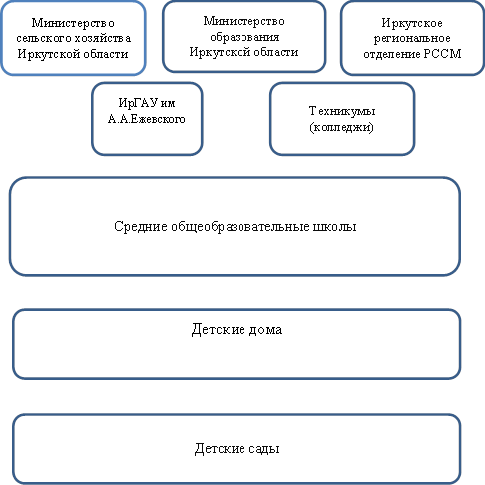
Схема агро-образовательного центра
Сельскохозяйственные предприятия

Slide 28
ПРОИЗВОДСТВО ЗЕРНА, ТОНН

Slide 29
ПОГОЛОВЬЕ КРС, гол

Slide 30
УРОЖАЙНОСТЬ ЗЕРНОВЫХ, ц/га

Slide 31
ПРОДУКТИВНОСТЬ КОРОВ

Slide 32
СРЕДНЕМЕСЯЧНАЯ ЗАРАБОТНАЯ ПЛАТА

Slide 33
Доля районов в производстве и бюджете области

Slide 34
СПАСИБО ЗА ВНИМАНИЕ!

